Slide 1
Számítógép szoftveréi
Készítette: Kun Zétény

Slide 2
Szoftver Fő kategóriája
Rendszer Szoftver: Felelősek a számítógép működésért, kezelik a hardvert. A háttérben dolgozik.
Alkalmazások: Több féle feladatot megcsinál a felhasználó számára.

Slide 3

Szoftver típusai
Operációs rendszer: A számítógép hardveréit irányítja.
Alkalmazás: Különböző feladat végrehajtása.
Fejlesztő eszközök: Szoftver fejlesztés támogatása
Adatbázis: Adatok tárolása és rendezése.
Játékszoftver: Szórakoztatás

Slide 4
Jó Szoftver Tulajdonságai
Használhatóság: Szoftvereknek könnyen érhetőnek kell lenni a felhasználóknak.
Teljesítmény: Szoftvereknek gyorsnak, hatékonynak kell lennie.
Biztonság: A szoftvereknek védenie kéne magát bántalmas adatoktól
Skálázhatóság: Szoftvernek a legtöbb embernek használhatónak lennie kell, hogy nőjön az elérhetősége
Frissíthetőség: Szoftvernek könnyen kéne frissíteni, karbantartani.

Slide 5
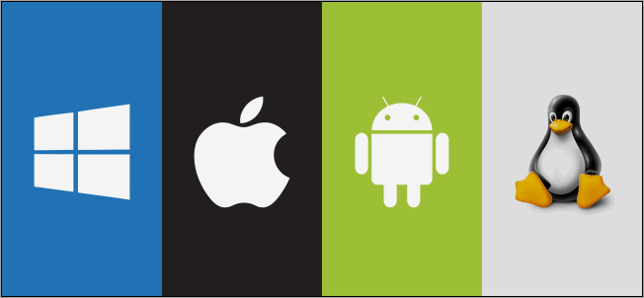
Operációs rendszer
Kun Zétény
Operációs rendszerek (OS)a számítógép hardveréit irányítja és kezeli. Lehetővé teszi az alkalmazások futtatását, Biztosítja a számítógép működését. Főbb munkája:
Hardver felügyelése, memória kezelése
Fájl tárolása és az hozzáférhetőségé biztosítása
Hatékonyan ossza szét az alkalmazások működését
Interfész biztosítása

Slide 6
Köszönöm Szépen a Figyelmet!
Készítette: Kun Zétény

